Slide 1
Métodos Numéricos para Engenharia
Módulo 6 – Épsilon da representação e condicionamento de algoritmos
Versão python
Professor Luciano neves da fonseca

Slide 2
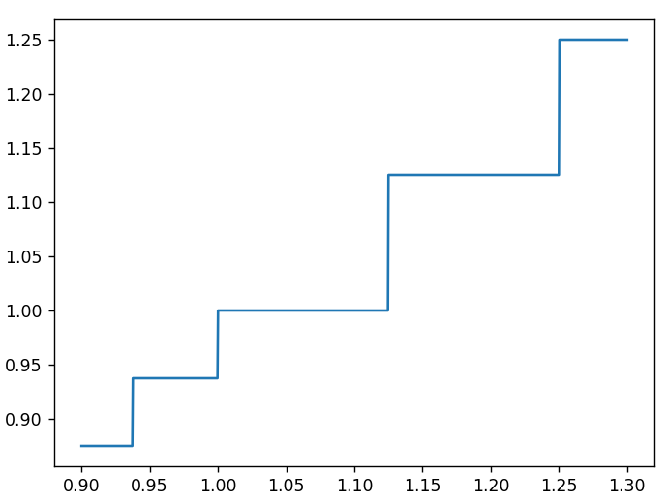
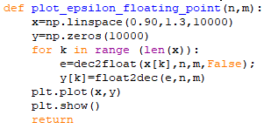


Épsilon da representação de Ponto Flutuante
Épsilon de uma representação de ponto flutuante é o intervalo entre o número 1 (nesta representação) e o próximo número, maior que 1, que seja distinto de 1 no sistema numérico usado.
Isto significa que, um número entre 1 e $1+ε$ não pode ser representado neste sistema numérico.
Em outras palavras, se o número 1 estiver armazenado na memória do computador, o número real $x$original pode estar entre $1−ε<x<1+ε$
Podemos visualizar Graficamente o Épsilon
$$ε=0.125$$

Slide 3
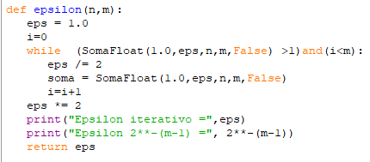


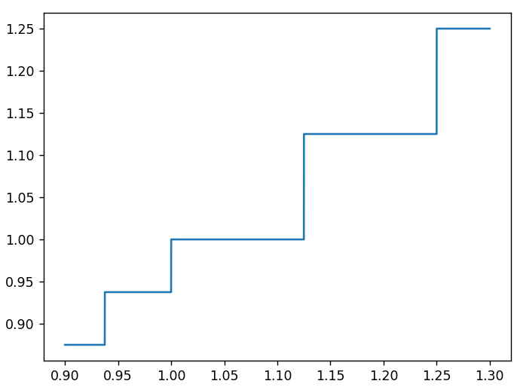


Cálculo exato do Épsilon de uma máquina com ponto flutuante:
Então, vemos que o Épsilon não depende do expoente
$$ε=0.125$$
$$ε=0.125$$

Slide 4


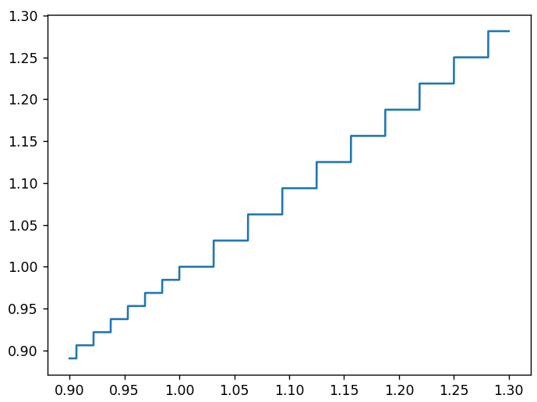
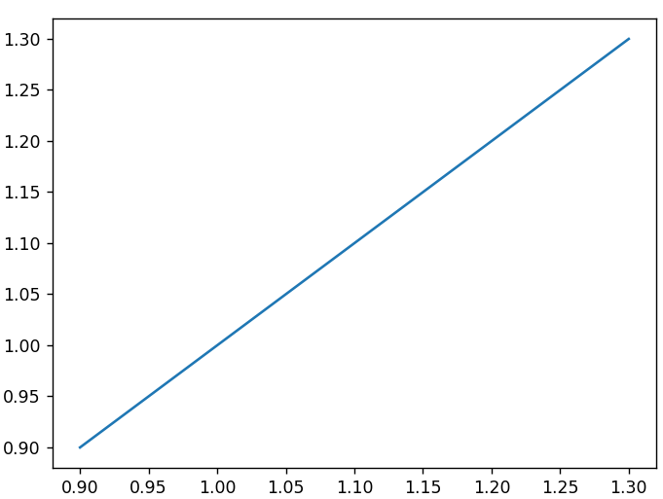





O Epsilon tem porém uma forte dependência com o tamanho m da mantissa
$$ε=0.125$$
$$ε=0.03125$$
$$ε=1.1920928955078125e−07$$
No padrão IEEE o épsilon do float (n=8,m=24) = $1.19 {10}^{−7}=2^{−23}$
No padrão IEEE o épsilon do double (n=11, m= 53) = $2.22 {10}^{−16}=2^{−52}$

Slide 5
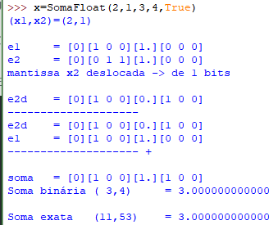
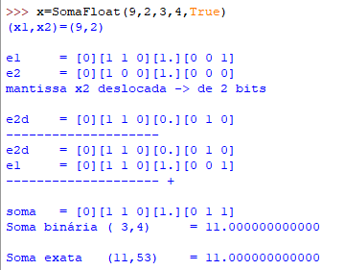
Soma de Floats
1) Igualar expoentes e deslocar mantissas
somar 1 ao expoente equivale a deslocar a mantissa de 1 ->
subtrair 1 ao expoente equivale a deslocar a mantissa de 1 <-
Somar as mantissas
com complemento 2, se um operando for negativo
Exemplo: Somar (2 + 1) = 3
Com Float(3,4) n=3, m=4
Exemplo: Somar (9 + 2) = 11
Com Float(3,4) n=3, m=4
= [0] [100] [1] [000]
1 = [0] [011] [1] [000]
= [0] [110] [1] [001]
2 = [0] [100] [1] [000]
Somar 1 ao menor expoente
Deslocar mantissa menor de 1 ->:
Somar 2 ao menor expoente
Deslocar mantissa menor de 2 ->:
= [0] [100] [1] [000]
1(d) = [0] [100] [0] [100]
= [0] [110] [1] [001]
2(d) = [0] [110] [0] [010]
+
+
______________________________
___________________________
3 = [0] [100] [1] [100]
11 = [0] [110] [1] [011]

Slide 6
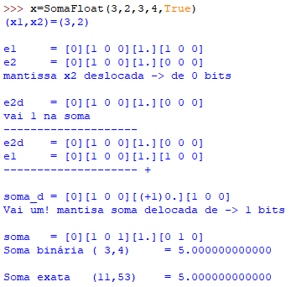
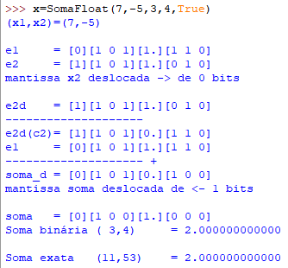
Soma de Floats
1) Igualar expoentes e deslocar mantissas
somar 1 ao expoente equivale a deslocar a mantissa de 1 ->
subtrair 1 ao expoente equivale a deslocar a mantissa de 1 <-
Somar as mantissas
com complemento 2, se um operando for negativo
Exemplo: Somar (3 + 2) = 5
Com Float(3,4) n=3, m=4
Exemplo: Somar (7 + (-5)) = 2
Com Float(3,4) n=3, m=4
+
3 = [0] [100] [1] [100]
2 = [0] [100] [1] [000]
= [0] [101] [1] [110]
-5 = [1] [101] [1] [010]
______________________________
5d = [0] [100] [¹0] [100]
Complemento 2 de mantissa negativa, somar
+
7 = [0] [101] [1] [110]
5(c2) = [1] [101] [0] [110]
Vai um ! Deslocar mantissa soma de 1 ->
Expoente +1
______________________________
5 = [0] [101] [1] [010]
2d = [0] [101] [0] [100]
Deslocar mantissa soma de 1 <-, expoente -1
2 = [0] [100] [1] [000]

Slide 7
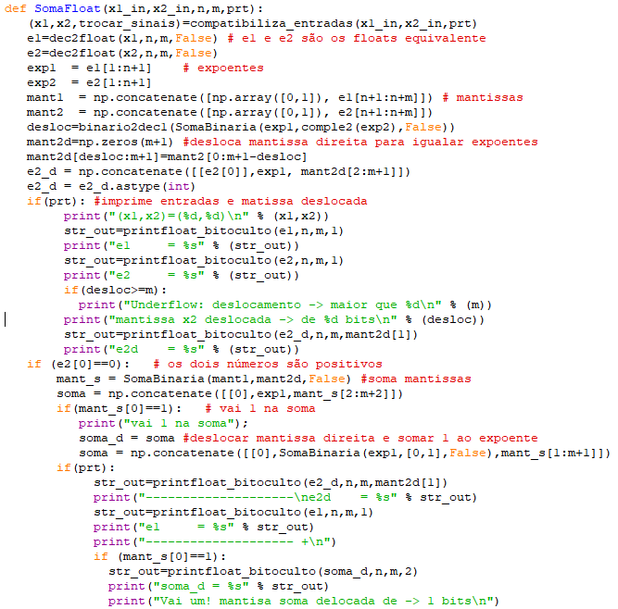
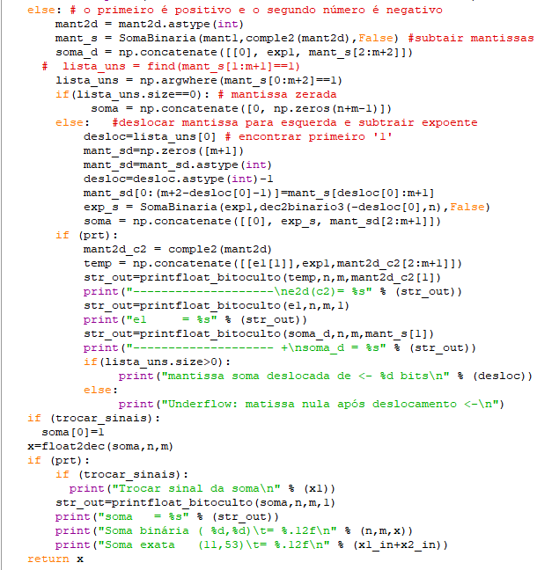
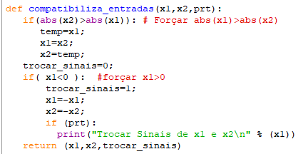
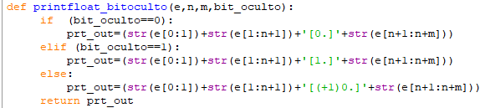

Slide 8
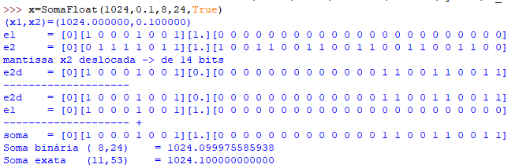
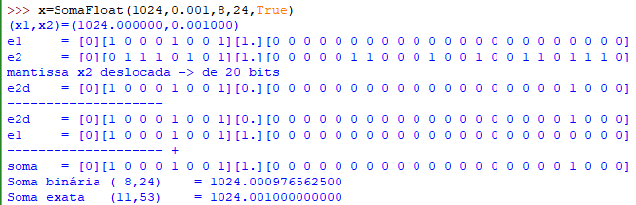
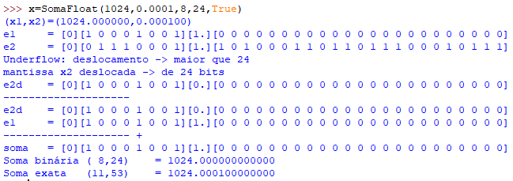
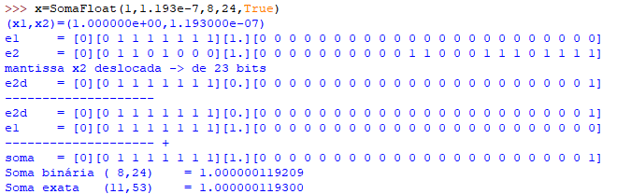
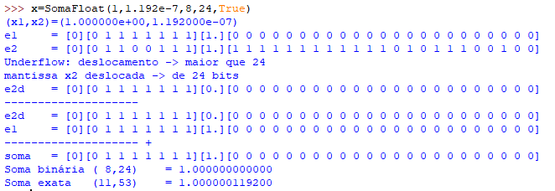

Fontes de erro de arredondamento 1) Somar um número muito pequeno a um número grande
Notar que o erro de arredondamento aumenta com o deslocamento do segundo operando
Notar que quando o deslocamento do segundo operando é maior que 23 bits, a sua mantissa será zerada, o causa um grande erro de arredondamento ( a soma é ignorada!)
Epsilon(8,24)=$2^{−23}=1.192 {10}^{−7}$
Quando o primeiro operando tem valor 1 e o segundo operando for exatamente igual ao épsilon do sistema numérico, o deslocamento será 24 bits, o que vai zerar a mantissa e causar grandes erros de arredondamento
Então épsilon é o menor número que podemos somar ao número 1
De maneira similar, x*épsilon é menor número que podemos soma a um número x.

Slide 9
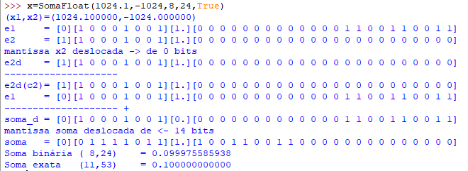
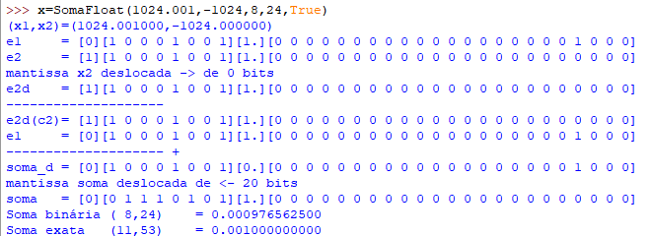
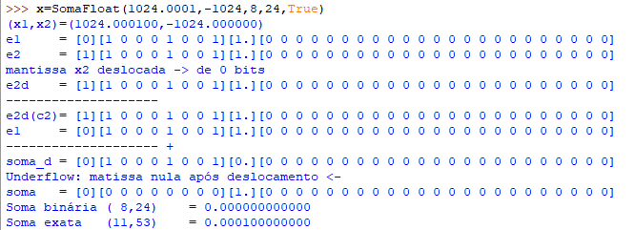
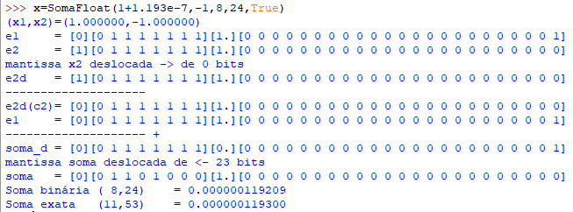
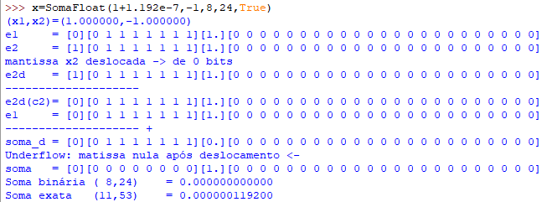

Fontes de erro de arredondamento 2) Subtrair dois números da mesma ordem de grandeza
Notar que a subtração de dois número próximos também causa grande deslocamento da mantissa
Notar que o erro de arredondamento aumenta com o deslocamento do segundo operando
Notar que quando o deslocamento do segundo operando for maior que 23 bits, a sua mantissa será zerada, o causa um grande erro de arredondamento ( o resultado será nulo)
Epsilon(8,24)=$2^{−23}=1.192 {10}^{−7}$
Quando o primeiro operando tem valor (1+épislon )e o segundo operando for (1), o deslocamento será 24 bits, o que vai zerar a mantissa e causar grandes erros de arredondamento
Então delta=épsilon é a menor diferença detectável entre (1+delta) e (1) ]
De maneira similar, delta=x*épsilon é menor diferença detectável ente (x+delta) e (x_

Slide 10
Condicionamento de algoritmos
Reduzir os efeitos das principais fontes de erros de arredondamento.
1) Overflow - Pode ser evitado com um expoente n maior
2) Underflow - Pode ser evitado com uma mantissa m maior
3) Somar um número muito pequeno a um número muito grande
4) Subtrair dois números muito próximos.
Entre os erro 3 e 4, qual o mais problemático?

Slide 11


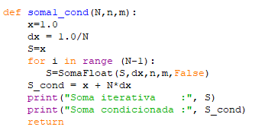






1) Somatória: somar n vezes um número muito pequeno (dx) a um número grande (x)
Para condicionarmos este algoritmo, substituímos a soma iterativa por uma multiplicação.
Primeiro multiplicamos o numero pequeno por n, depois somamos este resultado parcial ao numero grande
Assim evitamos somar números com ordens de grandeza muito diferentes
$$S=x$$
$$for \left(i=1:N\right)$$
$$S_{cond}=x+(N)dx$$
$$S=S+dx$$
$$end$$

Slide 12



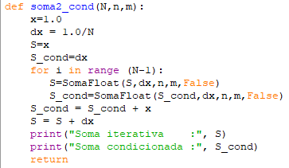









1b) Somatória: somar n vezes um número muito pequeno (dx) a um número grande (x)
Para condicionarmos este algoritmo, somamos primeiro os números pequenos entre si, para depois somarmos este resultado parcial ao numero maior.
Assim evitamos somar números com ordens de grandeza muito diferentes
$$S=x$$
$$S_{cond}=delta$$
$$for \left(i=1:N\right)$$
$$for \left(i=1:N−1\right)$$
$$S=S+delta$$
$$S_{cond}=S_{cond}+delta$$
$$end$$
$$end$$
$$S_{cond}=S_{cond}+x$$

Slide 13
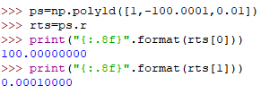
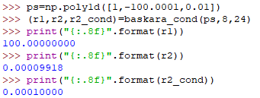
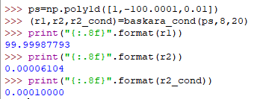
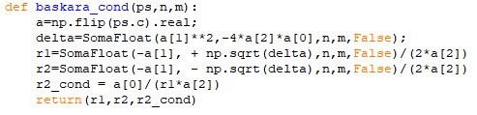





2) Subtrair dois números da mesma ordem de grandeza
Para condicionar este algoritmo temos que substituir a subtração por um cálculo alternativo.
Raízes de $y=x^{2}+bx+c$
$$y=x^{2}−100.001x+1.111$$
$$x_{1}=\left(−\frac{b}{2a}\right)+\left(\frac{\sqrt{b^{2}−4ac}}{2a}\right)=50.00005+49.99995$$
$$x_{2}=\left(−\frac{b}{2a}\right)−\left(\frac{\sqrt{b^{2}−4ac}}{2a}\right)=50.00005−49.99995$$
$${mas x}_{1}x_{2}=\frac{c}{a}, então: { x}_{2_cond}=\frac{c}{{ax}_{1}}$$

Slide 14
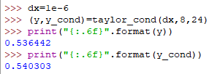
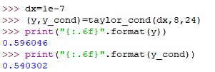



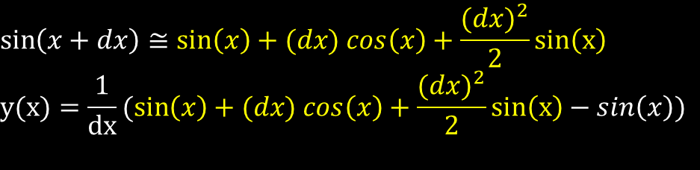

3) Subtrair dois números da mesma ordem de grandeza
Para condicionar este algoritmo utilizamos série de Taylor
$$y(x)=\frac{1}{dx}(\sin\left(x+dx\right)−sin\left(x\right))$$
$$\sin\left(x+dx\right)≅\sin\left(x\right)+(dx) cos\left(x\right)+\frac{(d{x)}^{2}}{2}sin\left(x\right)$$
$$y(x)=\frac{1}{dx}(\sin\left(x\right)+(dx) cos\left(x\right)+\frac{(d{x)}^{2}}{2}sin\left(x\right)−sin\left(x\right))$$
$$y_{cond}(x)≈\cos\left(x\right)+\frac{dx}{2}sin⁡(x)$$

Slide 15
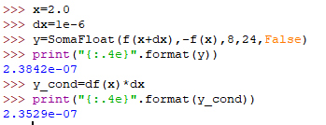
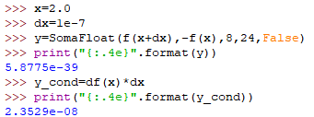




4) Subtrair dois números da mesma ordem de grandeza
Para condicionar este algoritmo utilizamos a derivada
$$y=f(x+dx)−f(x )$$
$$f′(x)≈\frac{f\left(x+dx\right)−f\left(x \right)}{dx}$$
$$y_{cond}≈f^{′}\left(x\right)∗dx$$

Slide 16
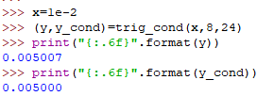
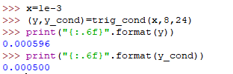






5) Subtrair dois números da mesma ordem de grandeza
Para condicionar este algoritmo utilizamos trigonometria
$$y=\frac{1−\cos\left(x\right)}{\sin\left(x\right)}$$
$$\sin^{2}\left(\frac{x}{2}\right)=\frac{1−cos⁡(x)}{2}$$
$$\cos^{2}\left(\frac{x}{2}\right)=\frac{1+cos⁡(x)}{2}$$
$$y_{cond}=\frac{2\sin^{2}\left(\frac{x}{2}\right)}{sin⁡(x)}$$

Slide 17
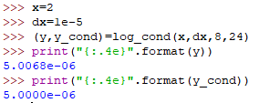
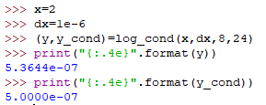
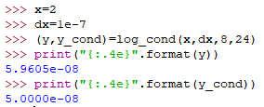

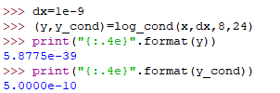



6) Subtrair dois números da mesma ordem de grandeza
Para condicionar este algoritmo propriedades do logaritmo
$$y=\log\left(x+dx\right)−log⁡(x)$$
$$\log\left(a\right)−\log\left(b\right)=\log\left(\frac{a}{b}\right)$$
$$y_{cond}=\log\left(\frac{x+dx}{x}\right)$$

Slide 18
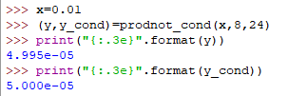
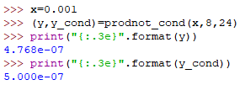

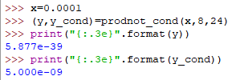


7) Subtrair dois números da mesma ordem de grandeza
Para condicionar este algoritmo utilizamos o produto notável $\left(a+b\right)\left(a−b\right)=\left(a^{2}−b^{2}\right)$
$$y=\sqrt{x^{2}+1}−1$$
$$y_{cond}=\left(\sqrt{x^{2}+1}−1\right)\frac{\left(\sqrt{x^{2}+1}+1\right)}{\left(\sqrt{x^{2}+1}+1\right)}=\frac{x^{2}}{\left(\sqrt{x^{2}+1}+1\right)}$$

